Slide 1

FACULTAD DE MECÁNICA
PROGRAMACIÓN
Pablo Alejandro Quezada Sarmiento
quezadaspablo@gmail.com
@paquesar

Slide 2

Agenda
Contexto de la asignatura
Planificación Clase
Tema: Introducción a la programación
Vectores y Matrices
Funciones y procedimientos
Aplicaciones básicas

Slide 3
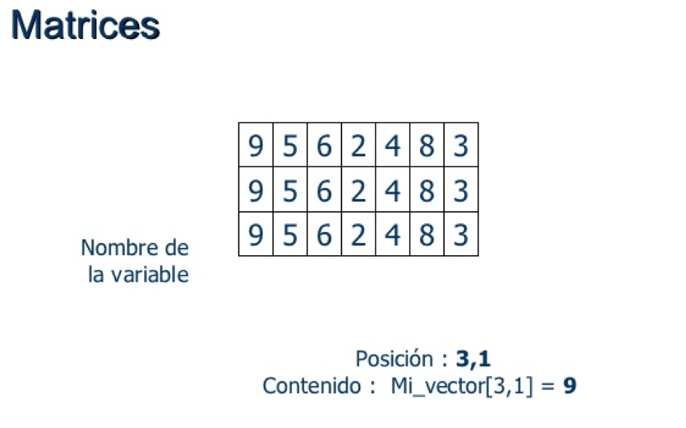
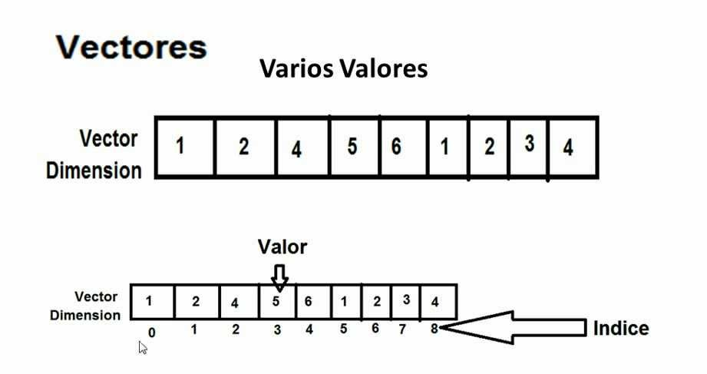

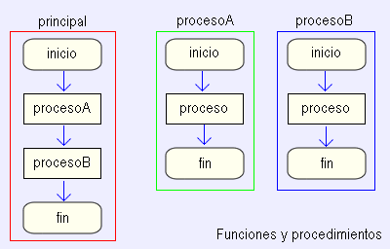
Qué conocemos.

Slide 4

Introducción
Programar es definir instrucciones para ser ejecutadas por un ordenador.
El resultado de esta tarea es un paquete de instrucciones al que llamamos programa.
El objetivo de programar suele ser resolver un problema.

Slide 5
Vectores
Los vectores son una colección de variables del mismo tipo, que tienen un nombre común.
Son definidos por un nombre, dimensión y tipo de dato.
Para acceder a un elemento particular de un arreglo se usa su nombre y su ubicación en el conjunto.
Un vector es un array unidimensional, es decir, sólo utiliza un índice para referenciar a cada uno de los elementos. Su declaración será:
tipo nombre [tamaño];

Slide 6
Vector
0
1
2
3
4
99
90
int[ ] V = new int[100]; // declaración
V[0] = 90; // asignación
V[i] = scanner.nextInt();
V[4] = V[2] + V[0]; // asignación
8
V[i]
98

Slide 7

Ejemplo
Un vector del 0 - 9
/* Declaración de un array. */
#include <stdio.h>
main()
{
int vector[10],i;
for (i=0;i<10;i++) vector[i]=i;
for (i=0;i<10;i++) printf(" %d",vector[i]);
}

Slide 8
CARACTERÍSTICAS
1.- Los arrays se crean con el operador new seguido del tipo y número de elementos.
2.- Se pueden crear arrays de objetos de cualquier tipo.
3.- Se puede acceder al número de elementos de un array con la variable miembro implcita length (por ejemplo, vect.length).
4.- Los elementos de un array se inicializan al valor pordefecto del tipo correspondiente (cero para valores numéricos, el carácter nulo par char, false para boolean, null para Strings y para referencias).

Slide 9
Matrices
Una matriz es un array multidimensional. Se definen igual que los vectores excepto que se requiere un índice por cada dimensión. Su sintaxis es la siguiente:
tipo nombre [tamaño 1][tamaño 2]...;
Una matriz bidimensional se podría representar gráficamente como una tabla con filas y columnas.

Slide 10
Una matriz es una estructura conformada por filas y columnas, idealmente más de dos filas y columnas, de hecho, podemos decir que si una "matriz" tiene una única fila o una única columna, entonces estamos hablando de un vector y no una matriz como tal.
tipoDato nombreMatriz[filas][columnas];

Slide 11
Ejemplo
Generar la matriz: [01][02][03][04] [08][07][06][05] [09][10][11][12]

Slide 12
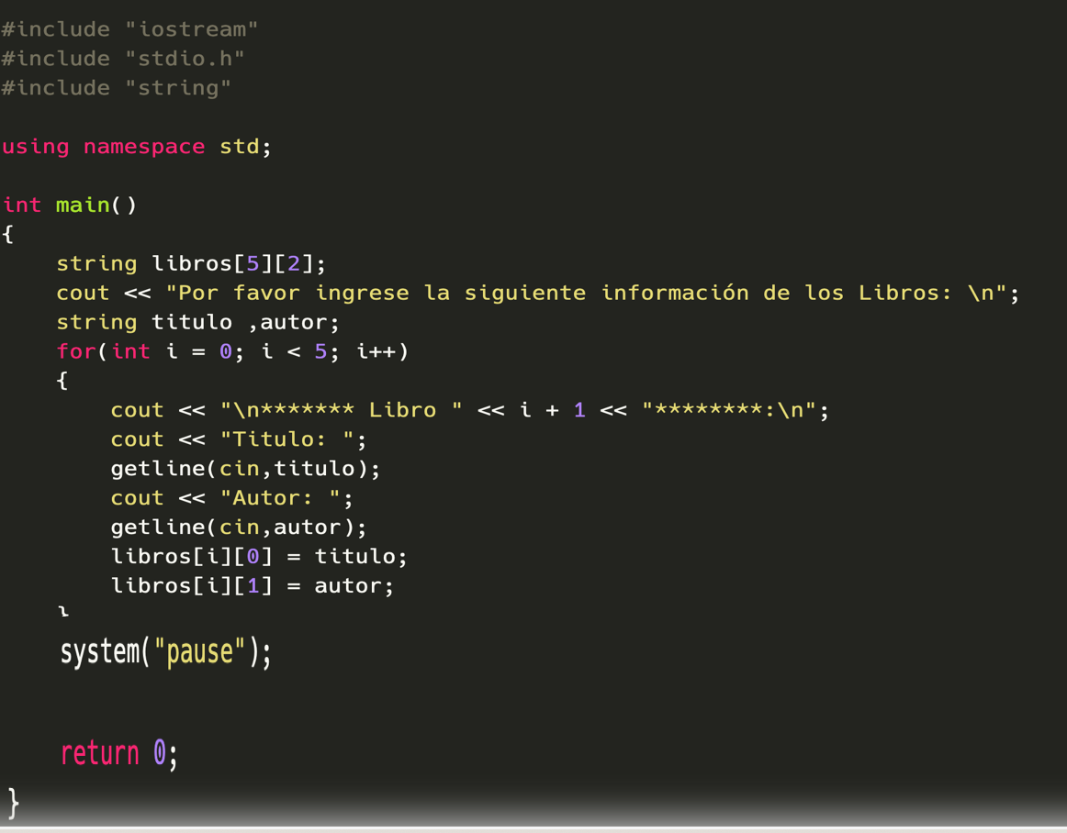

Slide 13

FUNCIONES
Conjunto de líneas de código que realizan una tarea específica y puede retornar un valor.
Parámetros que modifiquen su funcionamiento.
Descomponer grandes problemas en tareas simples.
Con una función se deben realizar tres operaciones: declaración, definición y llamada o invocación

Slide 14
Definir una función consiste en escribir la cabecera de la misma y a continuación, entre llaves, el cuerpo de la función, es decir, sus instrucciones.
La cabecera de la función debe coincidir con la declaración de la función y debe incluir el nombre de los parámetros. La cabecera no acaba en punto y coma
Los argumentos que aparecen en la llamada a una función se llaman parámetros actuales, porque son los valores que se pasan a ésta en el momento de la ejecución

Slide 15
A la función se le puede “pasar” información mediante unos identificadores denominados argumentos o parámetros
tipo_dato nombre (tipo1 arg1,tipo2 arg2,...,tipon arg n)
{
Accion1;
Accion2;
. . .
Accion N
}

Slide 16
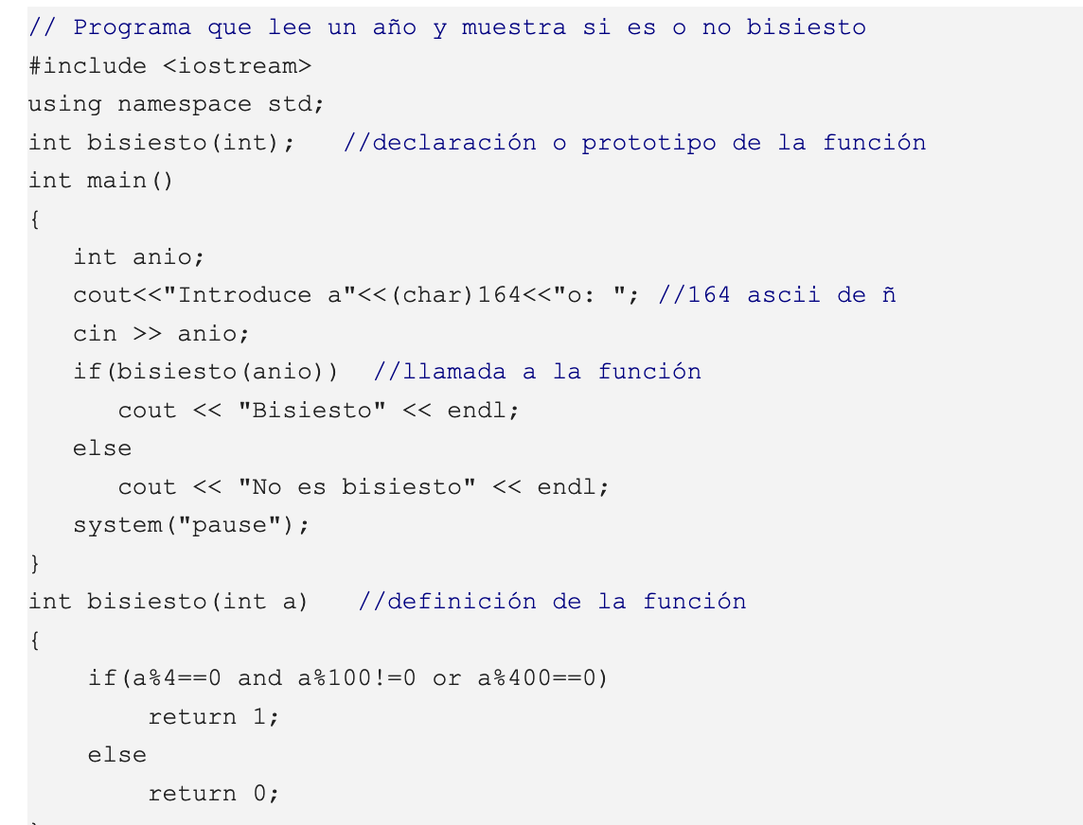
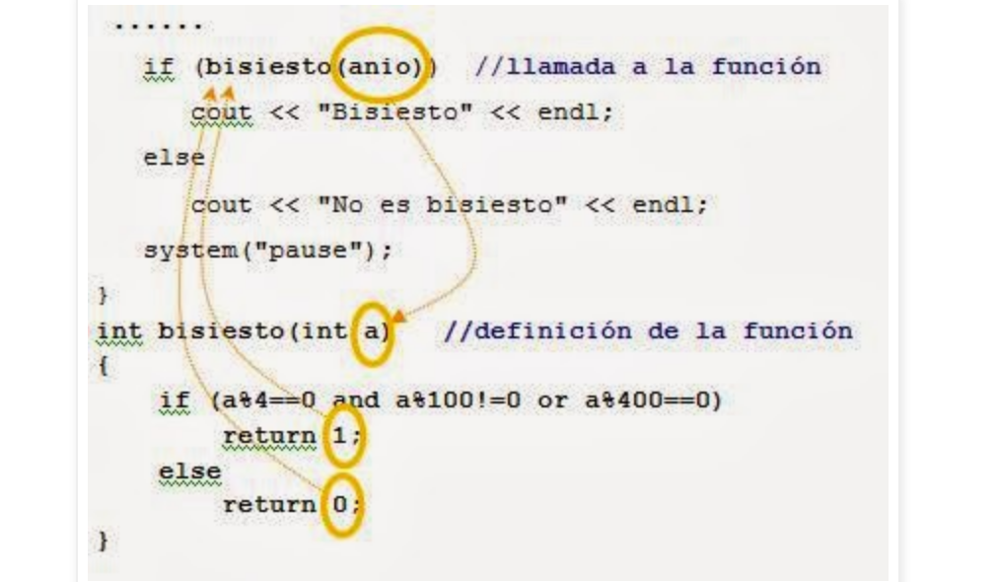
eJEMPLO: Programa que lee un año y muestra si es o no bisiesto.

Slide 17
Procedimientos
Un procedimiento es un subprograma que ejecuta una tarea determinada.
Está compuesto por un conjunto de sentencias, a las que s le asigna un nombre, o identificador.
Constituyen unidades del programa, y su tarea se ejecuta siempre y cuando encuentre el nombre que se le asignó a dicho procedimiento.

Slide 18
Recurso educativo
FUNCIONES:
https://youtu.be/ZYCTqYvDEI8

Slide 19
Los procedimientos deben ser declarados obligatoriamente antes de que puedan ser llamados en el cuerpo del programa principal.
Para ser activados o ejecutados, deben ser llamados desde el programa en que fueron declarados.

Slide 20
Ventajas de los procedimientos
Facilitan el diseño top-down.
Se pueden ejecutar mas de una vez en un programa, con solo llamarlos las veces que así desee.
Su uso facilita la división de tareas entre los programadores de un equipo.
Se pueden probar individualmente e incorporarlos en librerías o bibliotecas.
Las variables utilizadas en los programas principales y subprogramas se clasifican en dos tipos: locales y globales.

Slide 21
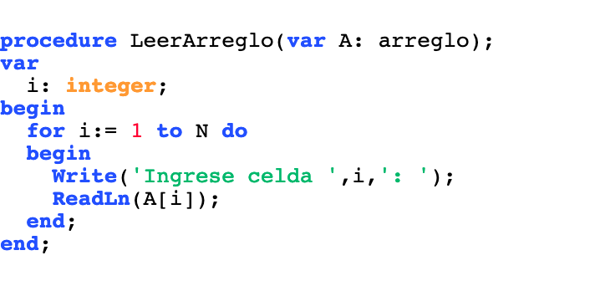
EJEMPLO Procedimiento de entrada.
Leer un arreglo.

Slide 22
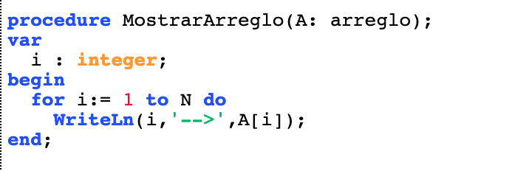
Procedimiento de entrada.

Slide 23
Aplicaciones básicas
Software: Ejemplos.

Slide 24
Evaluación
Socrative.
https://b.socrative.com/teacher/#import-quiz/43036574
Git Hub
https://github.com/compu2019/EspochMecanicaProgramacion

Slide 25

Preguntas

Slide 26
Referencias
Ignacio Alvarado Aldea, José María Maestre Torreblanca, Carlos Vivas Venegas, Ascensión Zafra Cabeza. 100 Problemas resueltos deprogramación en lenguaje C para ingeniería. Paraninfo. 2017.
https://www.programarya.com/Cursos/C++/Estructuras-de-Datos/Matrices

